Slide 1
VẬT LÝ 9 Bài 2

Slide 2
Bài 2
ĐIỆN TRỞ CỦA DÂY DẪN – ĐỊNH LUẬT ÔM

Slide 3
01
ĐIỆN TRỞ CỦA DÂY DẪN

Slide 4

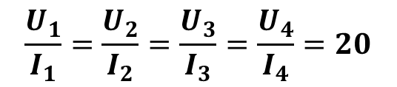
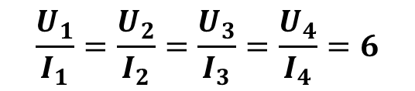
1) Xác định thương số $\frac{U}{I}$ đối với mỗi dây dẫn
C1
Tính thương số $\frac{U}{I}$ đối với mỗi dây dẫn dựa vào kết quả bảng 1;2
Bảng 1: Dây dẫn 1
Bảng 2: Dây dẫn 2
Lần đo | HĐT (V) | CĐDĐ (A)
1 | 1,5 | 0,25
2 | 3 | 0,5
3 | 4,5 | 0,75
4 | 6 | 1
Lần đo | HĐT (V) | CĐDĐ (A)
1 | 2 | 0,1
2 | 2,5 | 0,125
3 | 4 | 0,2
4 | 5 | 0,25
$$\frac{U_{1}}{I_{1}}=\frac{U_{2}}{I_{2}}=\frac{U_{3}}{I_{3}}=\frac{U_{4}}{I_{4}}=6$$
$$\frac{U_{1}}{I_{1}}=\frac{U_{2}}{I_{2}}=\frac{U_{3}}{I_{3}}=\frac{U_{4}}{I_{4}}=20$$

Slide 5

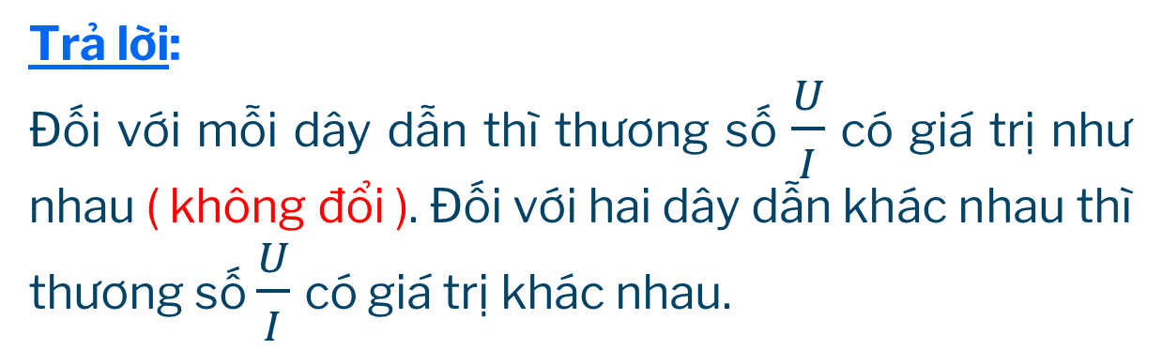
Nhận xét thương số $\frac{U}{I}$ đối với mỗi dây dẫn và với 2 dây dẫn khác nhau.
C2
Trả lời:
Đối với mỗi dây dẫn thì thương số $\frac{U}{I}$ có giá trị như nhau ( không đổi ). Đối với hai dây dẫn khác nhau thì thương số $\frac{U}{I}$ có giá trị khác nhau.

Slide 6

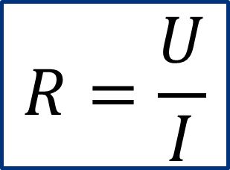
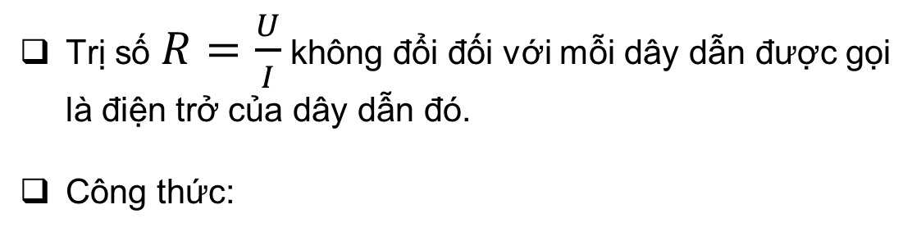
2) Điện trở
Trị số $R=\frac{U}{I}$ không đổi đối với mỗi dây dẫn được gọi là điện trở của dây dẫn đó.
Công thức:
U: Hiệu điện thế (V)
I: Cường độ dòng điện (A)
R: Điện trở (Ω)
Với:
$$R=\frac{U}{I}$$

Slide 7


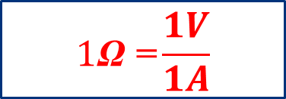
Trong mạch điện điện trở có kí hiệu:
Đơn vị điện trở là Ω (Ôm )
$$1\text{Ω} \text{=}\frac{1V}{1A}$$
Ngoài ra còn dùng đơn vị: kΩ , MΩ
1 kΩ = 1000 Ω ; 1 MΩ = 1 000 000 Ω
Ý nghĩa của điện trở: Điện trở biểu thị mức độ cản trở dòng điện nhiều hay ít của dây dẫn.

Slide 8

Định luật ÔM

Slide 9
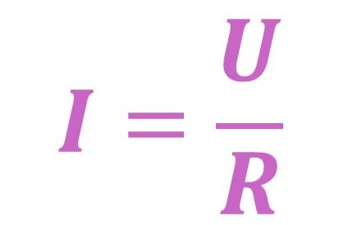
1) Hệ thức của định luật Ôm
U : Hiệu điện thế (V)
$$I=\frac{U}{R}$$
I : Cường độ dòng điện (A)
R : Điện trở (Ω)

Slide 10


2) Phát biểu định luật
Cường độ dòng địên chạy qua dây dẫn tỉ lệ thuận với hiệu địên thế đặt vào hai đầu dây và tỉ lệ nghịch với điện trở của dây

Slide 11
VẬN DỤNG
III

Slide 12
C3
Một bóng đèn lúc thắp sáng có điện trở 12 Ω CĐDĐ chạy qua dây tóc bóng đèn là 0,5A. Tính HĐT giữa 2 đầu dây tóc bóng đèn khi đó

Slide 13

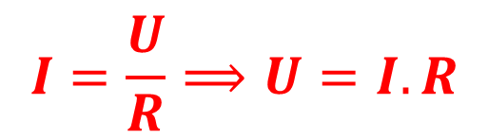
C3
Tóm tắt
Giải
R = 12 Ω
I = 0,5A
U = ?
Áp dụng công thức:
$$I=\frac{U}{R}⟹U=I.R$$
= 12 . 0,5
= 6 (V)
Hiệu điện thế giữa hai đầu dây tóc bóng đèn là 6V.

Slide 14
C4
Đặt cùng một hiệu điện thế vào hai đầu các dây dẫn có điện trở R₁ và R₂ Biết R₂ =3R₁. Dòng điện chạy qua dây dẫn nào có cường độ lớn hơn và lớn hơn bao nhiêu lần?

Slide 15
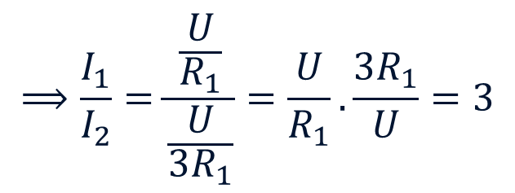
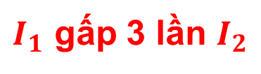
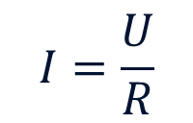
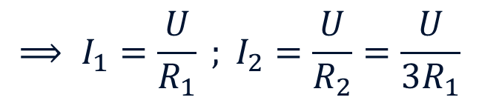
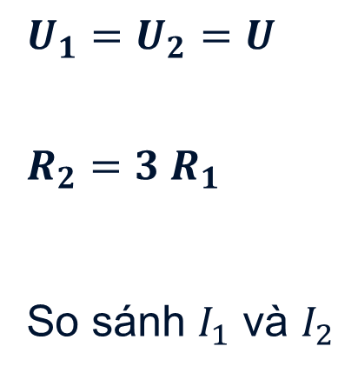

C4
Tóm tắt
Giải
Áp dụng công thức:
$$U_{1}=U_{2}=U$$
$$R_{2}=3 R_{1}$$
So sánh $I_{1}$ và $I_{2}$
$$I=\frac{U}{R}$$
$$⟹ I_{1}=\frac{U}{R_{1}} ; I_{2}=\frac{U}{R_{2}}=\frac{U}{3R_{1}}$$
$$⟹\frac{I_{1}}{I_{2}}=\frac{\frac{U}{R_{1}}}{\frac{U}{3R_{1}}}=\frac{U}{R_{1}}.\frac{3R_{1}}{U}=3$$
$$⟹I_{1}=3I_{2}$$
$I_{1}$ gấp 3 lần $I_{2}$

Slide 16
VẬN DỤNG
Câu 1: Lựa chọn từ thích hợp điền vào chỗ trống:
…………………….của dây dẫn càng nhỏ thì dây dẫn đó dẫn điện càng tốt.
A. Điện trở B. Chiều dài
C. Cường độ D. Hiệu điện thế
Câu 2: Đơn vị nào dưới đây là đơn vị của điện trở?
A. Ôm B. Oát
C. Vôn D. Ampe

